Slide 1
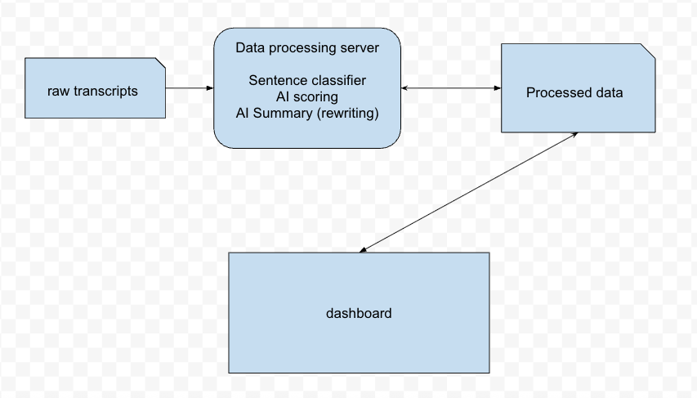
System integration agenda
Raw transcripts
Data processing server
Sentence classifier (Michael)
Cancer Prognosis
Life Expectancy
Erectile Dysfunction
Urinary Incontinence
Irritative Urinary Symptoms
AI scoring (Guille)
AI Summary/Rewriting (Guille)
Database/File system
Dashboard
Identifiers
Processed information
Patient ID
Notes:
Main Questions
Are we using REDCap? Where should the REDCap be located in the diagram?
Overall, where are the data related to patients, physicians, and AI-generated outputs stored, respectively?
What are the input and output data for each AI model, and where are these input and output data stored?
From which storage does the web app retrieve data, and to which storage does it save data?

Slide 2
이 테이블 용도는 docter interface 에서 다양한 정보들을 fetch하여 render하겧하려함.
file | i | i2 | speaker | sentences | score | class
file | i | i2 | speaker | sentences | score | class
quality-coded-nlp-pilot-sid-1.xlsx | 1 | 1 | Interviewer: | this is rolling. | 0
quality-coded-nlp-pilot-sid-1.xlsx | 1 | 2 | Interviewer: | excellent, okay. | 0
quality-coded-nlp-pilot-sid-1.xlsx | 1 | 3 | Interviewer: | so, thank you for bringing everything in advance here, and i also read your note from ucla, so i think i know whatís going with you two. | 0
Tables
file, i, i2, speaker, sentences, score, class,
이 column file, i, i2, speaker를 적절히 사용하여 각 sentence들을 identify 가능.
추가로 table or DB 은 AI rewriting 함수를 의사가 사용시 수정된 sentences들을 시간 별로 기존 문장, 기존 class, 기존 score, 그리고 수정된 문장, 수정된 문장의 class, 그리고 수정된 문장의 score 그 identifier (column file, i, i2, speaker로 구성된 identifer)를 사용하여 저장.
즉
Storage of patients’ responses to questions
(이정보는 redcap으로도 보내질것)
User behavior
Patient id definition
이 테이블 용도는 docter inferface에서 AI rewriting 수행하여 기존 어떤 문장 변경시에 기존 문장에서 어떻게 변경되었고 score는 무엇이고 저장
Identifier (file, i, i2) | time | original sentence | revised sentence | score
이 테이블 용도는 Patient interface를 위한 각 class에 대한 summary가 저장된 공간
file | i | i2 | speaker | summary
이 테이블 용도는 Patient interfac에서 patien가 각 class에 대한 Patent scoring of the summary를 저장된 공간
file | i | i2 | speaker | class | Patent scoring
이 테이블 용도는 patients’ responses to questions from Ella 를 각각 저장하는 공간
file | i | i2 | speaker | Answer_1 | Answer_2 | …
Notes:
Patent scoring of the summary

Slide 3
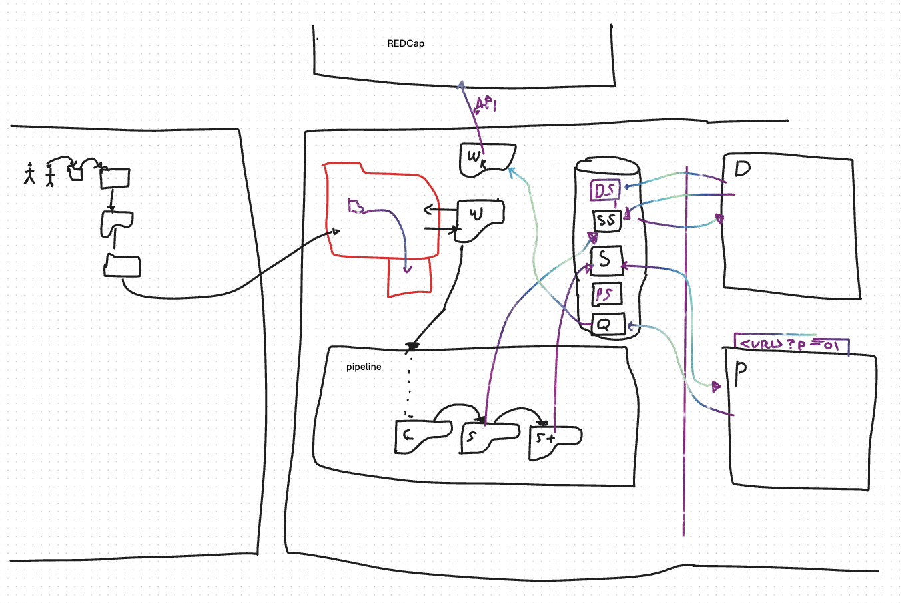
System integration (이대로 완전 작동이 가능한 시스템을 개인 server에 deployment하기)
이 테이블 용도는 docter interface 에서 다양한 정보들을 fetch하여 render하게 하려함.
file | i | i2 | Speaker (PatientID/DocterID) | sentences | score | class
이 테이블 용도는 docter inferface에서 AI rewriting 수행하여 기존 어떤 문장 변경시에 기존 문장에서 어떻게 변경되었고 score는 무엇이고 저장
Identifier (file, i, i2) | time | original sentence | revised sentence | score
Turbo_transriber
Our server
AI rewriting 기능에 대한 api call 에 대한 것이 여기 빠짐.
Worker for storing info to redcap project. Python script to call api. It is proof of concept.
의사에게 이 의사 interface를 어떻게 접근 가능하게 할지?
Login 기능을 만들어서?
Folder
Docter interface
Transcript
Docter Sentences
Worker that keep checking whether something new comes into the folder
Scored Sentences
Cleaning process(remove PHI)
Summary
STP cleaned transcript
Archive file
Patent scoring of the summary
Cleaned transcript
patients’ responses to questions from Ella
환자에게 이 환자 Patient interface 어떻게 접근 가능하게 할지?
어떤 특정 환자에 대한 암호화된 link를 발송?
아주 중요 명확히 하기
Ivan에게 동팡이 물어 봣지만 이를 나에게 넘김.
Patient interface
Classifer
Scorer
Summarier
현재 이 DB에 user behavior saving을 위한 것은 없음 이유는 Ivan 이 생각하기에 현재 시간과 자금을 바탕으로 힘들것. 일단 이것에 대해 graciela에게 bring up. 해야 함.!!!!!! Graciela가 원하는것임/
현재 Ivan 이 Ella에게 redcap에 docter id와 patient id 넣으라고 요청함.
Worker 들 그리고 DB, 그리고 Dashboard를 제 responsibility
이 테이블 용도는 Patient interface를 위한 각 class에 대한 summary가 저장된 공간
file | i | i2 | speaker | summary
이 테이블 용도는 Patient interfac에서 patien가 각 class에 대한 Patent scoring of the summar를 저장하는 공간
file | i | i2 | speaker | class | Patent scoring
이 테이블 용도는 patients’ responses to questions from Ella 를 각각 저장하는 공간
file | i | i2 | speaker | Answer_1 | Answer_2 | …
Notes:
patients’ responses to questions

Slide 4
Docter interface
Fetch information on class, score, sentence from the DB
Call AI rewriting to update the sentence
Patient interface
Fetch information on summary
Save patients’ responses to questions from Ella to the DB

Slide 5
Tables for Docter interface
이 테이블 용도는 docter interface 에서 다양한 정보들을 fetch하여 render하게 하려함.
docter_interface_render.csv
file | i | i2 | Identifier (file, i, i2) | Speaker (PatientID/DocterID) | sentences | score | class | time
이 테이블 용도는 docter inferfacer 에서 AI rewriting 수행하여 기존 어떤 문장 변경시에 기존 문장에서 어떻게 변경되었고 score는 무엇이고 저장.
docter_interface_ai_rewriting_history.csv
file | i | i2 | Identifier (file, i, i2) | Speaker (DocterID) 생략가능 | time | original sentence | revised sentence | score | class | selected

Slide 6
이 테이블 용도는 docter interface 에서 다양한 정보들을 fetch하여 render하게 하려함.
docter_interface_render.csv
file | i | i2 | Identifier (file, i, i2) | Speaker (PatientID/DocterID) | sentences | score | class | time

Slide 7
Tables for Patient interface
이 테이블 용도는 Patient interface를 위한 각 class에 대한 summary가 저장된 공간
Patient_interface_class_summary.csv
file | Speaker (PatientID) | Entire summary | Class_1 | Summary_class_1 | Class_2 | Summary_class_2 | Class_3 | Summary_class_3 | Class_4 | Summary_class_4 | Class_5 | Summary_class_5
이 테이블 용도는 Patient interfac에서 patien가 각 class에 대한 Patent scoring of the summary를 저장된 공간
Patient_interface_class_summary_scoring.csv
file | Speaker (PatientID) | Class_1_Patient scoring | Class_2_Patient scoring | Class_3_Patient scoring | Class_4_Patient scoring | Class_5_Patient scoring
이 테이블 용도는 patients’ responses to questions from Ella 를 각각 저장하는 공간
Patient_inferace_questions_responses.csv
file | Speaker (PatientID) | Answer_1 | Answer_2 | …

Slide 8
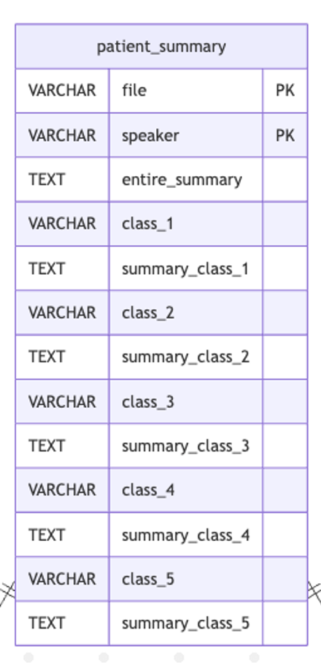
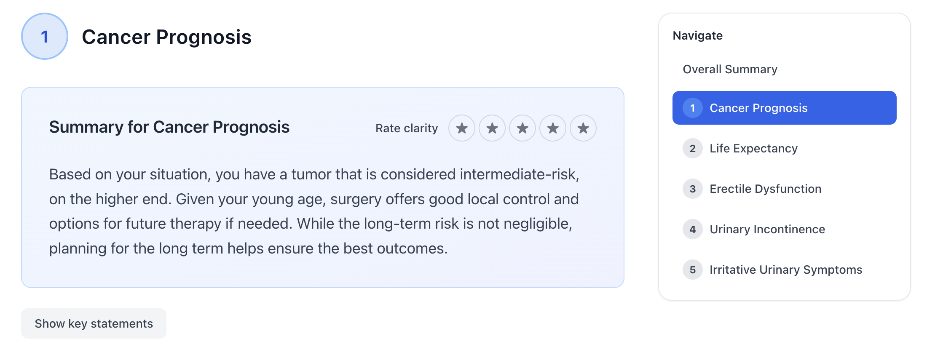
이 테이블 용도는 Patient interface를 위한 각 class에 대한 summary가 저장된 공간 Patient_interface_class_summary.csv
일단 key statements는 빠짐.
file | Speaker (PatientID) | Entire summary | Class_1 | Summary_class_1 | Class_2 | Summary_class_2 | Class_3 | Summary_class_3 | Class_4 | Summary_class_4 | Class_5 | Summary_class_5

Slide 9
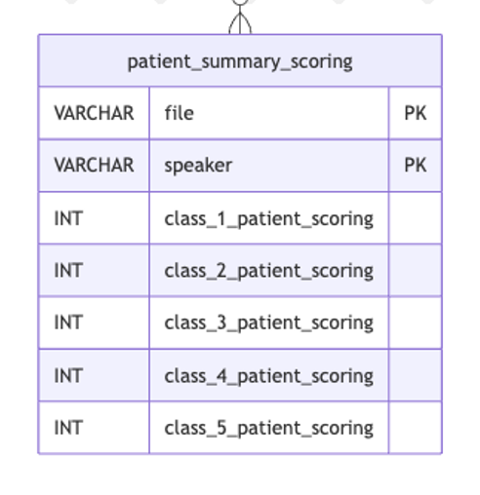
이 테이블 용도는 Patient interfac에서 patien가 각 class에 대한 Patent scoring of the summary를 저장된 공간 Patient_interface_class_summary_scoring.csv
file | Speaker (PatientID) | Class_1_Patient scoring | Class_2_Patient scoring | Class_3_Patient scoring | Class_4_Patient scoring | Class_5_Patient scoring

Slide 10
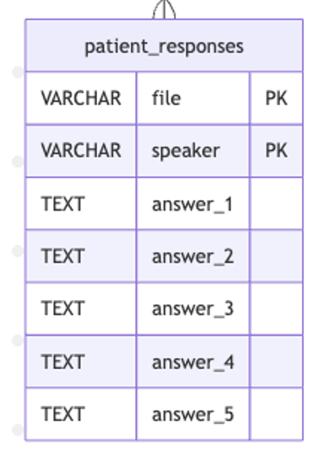
이 테이블 용도는 patients’ responses to questions from Ella 를 각각 저장하는 공간 Patient_inferace_questions_responses.csv
file | Speaker (PatientID) | Answer_1 | Answer_2 | …

Slide 11
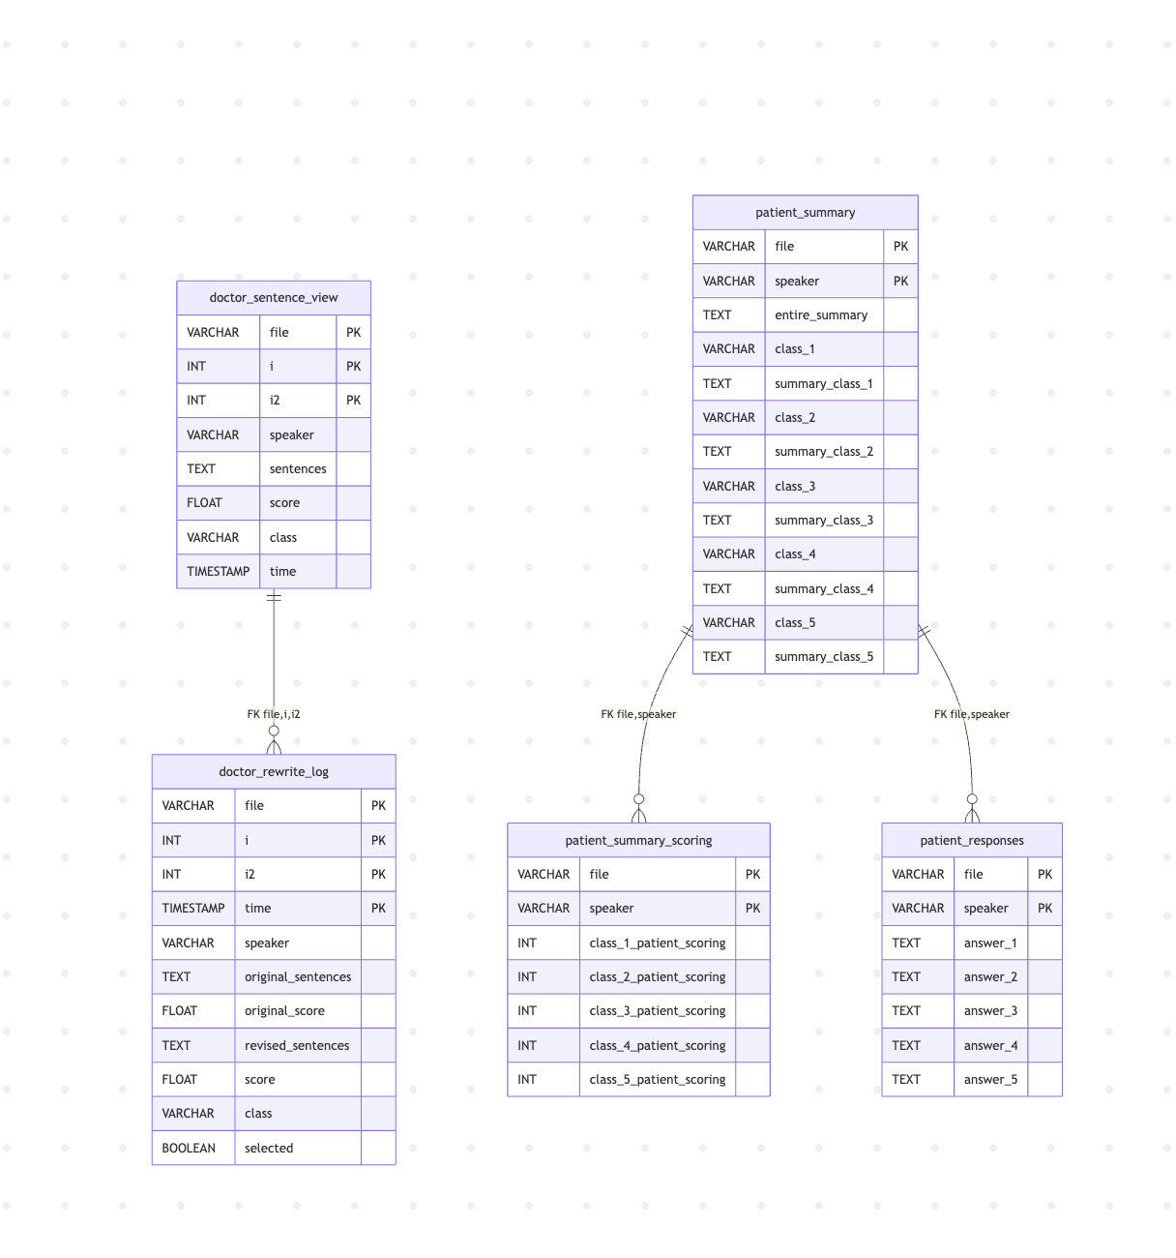

Slide 12
Health Information Security and Privacy
https://chatgpt.com/c/690b9a0e-d870-832d-a5c9-eed8bab65536

